Slide 1
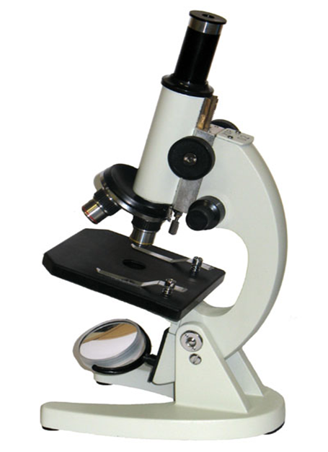
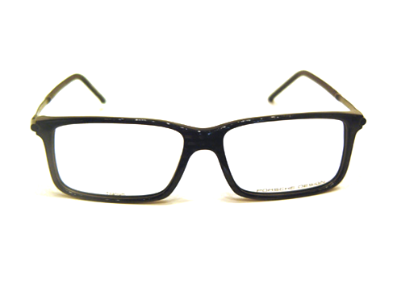
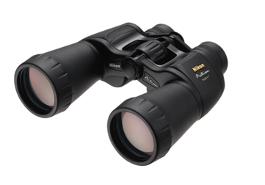
F I Z I K A
6- sinf
MAVZU: LINZALAR HAQIDA TUSHUNCHA

Slide 2
TAKRORLASH
Bir tomoni kumush bilan qoplangan shisha plastinaga ………..deb ataladi. Ko‘zgular ikki xil bo‘ladi:………… … va …………..
Ko‘zgu markazidan F nuqtagacha bo‘lgan masofa ……………… deyiladi.
Botiq ko‘zguda tasvir ……………., ……………. va ……… bo‘ladi. Qavariq ko‘zgudagi tasvir esa …….., …………….. va …………. bo‘ladi.
ko‘zgu
yassi ko‘zgu
sferik ko‘zgu
fokus masofasi
to‘nkarilgan
kichiklashgan
haqiqiy
to‘g‘ri
kichiklashgan
mavhum

Slide 3
Ikki yoki bir tomoni sferik sirt bilan chegaralangan shaffof jismga linza deb ataladi.
L I N Z A L A R
Linzalar ikki xil bo‘ladi
Qavariq
Botiq

Slide 4
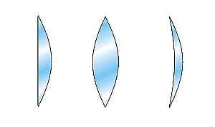
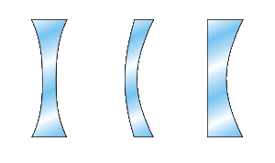
L I N Z A L A R
Qavariq
Botiq

Slide 5
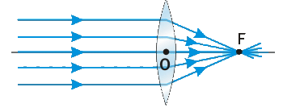
Q A V A R I Q L I N Z A
D$=\frac{1}{F}$
Agar F = 1 m bo‘lsa, D = $\frac{1}{1m}$ = 1 dioptriya bo‘ladi.
Qisqacha D = 1 dptr

Slide 6
B O T I Q L I N Z A

Slide 7
L I N Z A L A R

Slide 8
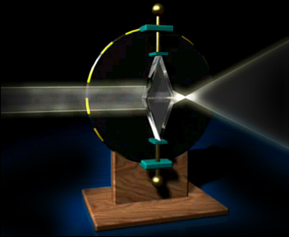
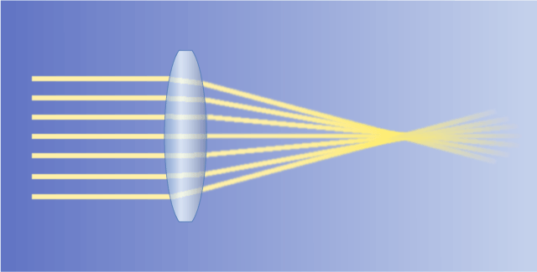
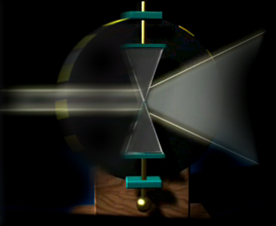
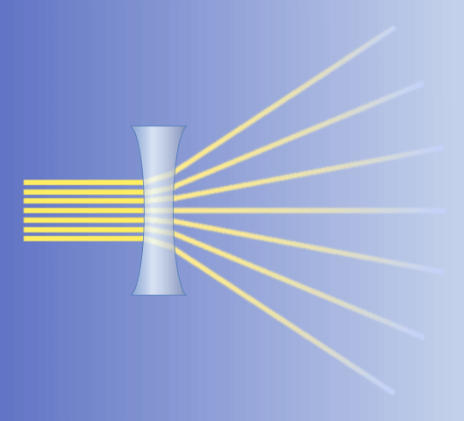
L I N Z A L A R

Slide 9
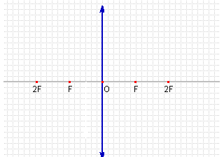
1. LINZADAN TASVIR YASASH (D >2F)
Hosil bo‘lgan tasvir:
haqiqiy, to‘nkarilgan, kichiklashgan.
B
h
A'
A
H
B'

Slide 10
2. Agar buyumni F va 2F masofada qo‘ysak tasvir quyidagicha bo‘ladi (F < d < 2F)
Hosil bo‘lgan tasvir:
kattalashgan, to‘nkarilgan, haqiqiy.
B
h
A'
A
H
B'

Slide 11
3. Agar buyumni F masofada qo‘ysak tasvir quyidagicha bo‘ladi (d = F)
Ushbu holda tasvir hosil bo‘lmaydi. Chunki ikkita parallel to‘g‘ri chiziq kesishmaydi.
B
A

Slide 12
Muz yordamida olov hosil qilish mumkinmi?
Ingliz yozuvchisi Jyul Vernning “Kapitan Gatterasning sayohati” kitobida sovuq qotgan sayohatchilar katta shaffof muz bo‘lagidan bolta va pichoq yordamida qirtishlab, linza yasaganliklari va uning yordamida Quyosh nurlarini to‘plab, olov hosil qilganlari keltirilgan.

Slide 13
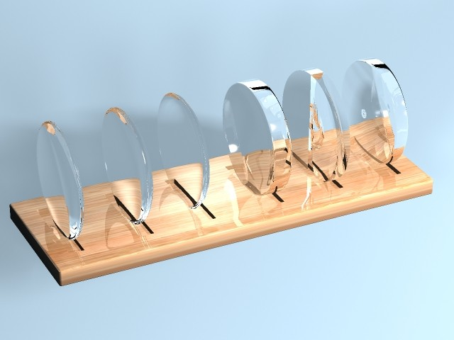
Muz yordamida olov hosil qilish mumkinmi?
Haqiqatdan ham 1763-yilda Angliyada bu tajribani ko‘p marta takrorlab ko‘rishgan. Buni siz ham bajarib ko‘rishingiz mumkin. Buning uchun mos shakldagi idishga suv quyib muzlatiladi va idish biroz qizdirilib “linza” ajratib olinadi.

Slide 14
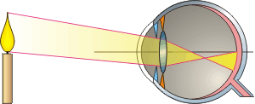
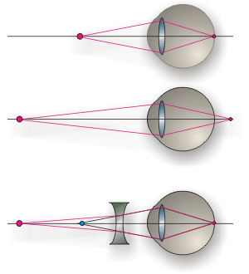
KO‘Z VA KO‘RISH

Slide 15
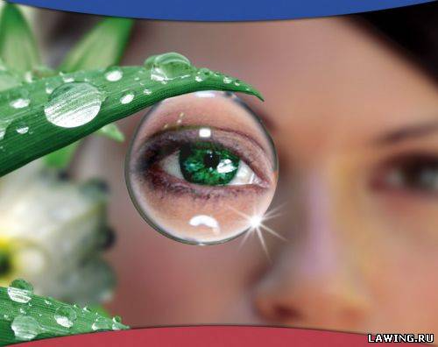
Mustaqil bajarish uchun topshiriqlar:
Mavzu oxiridagi savollarga javob yozing.
2. Yig‘uvchi linza, ko‘zoynak yordamida Quyosh (lampochka) nurlarini bir nuqtaga to‘plab fokus masofasini aniqlang.

